Slide 1
BÁO CÁO Vườn Cây thông minh
Nguyễn Hoàng Anh - 44.01.104.052
Trần Mạnh Thiên - 44.01.104.215

Slide 2
I.Giới thiệu đề tài
II.Thiết bị cần thiết
III. Chức năng
IV.Phát triển tương lai

Slide 3
I. Giới thiệu đề tài
Hệ thống vườn thông minh là hệ thống nhằm đáp ứng theo yêu cầu sinh trưởng của cây trồng, hệ thống là hình thức cung cấp tự động nước, ánh sáng và môi trường đất hợp lý, giúp tiết kiệm sức lao động và thời gian, công sức.
Không phải tốn không gian lớn làm vườn vẫn có thể trồng rau, có thể biến nó trở thành 1 sản phẩm trang trí
Do vậy ý tưởng về một khu vườn thông mình mini ra đời.

Slide 4
Thiết bị cần thiết

Slide 5
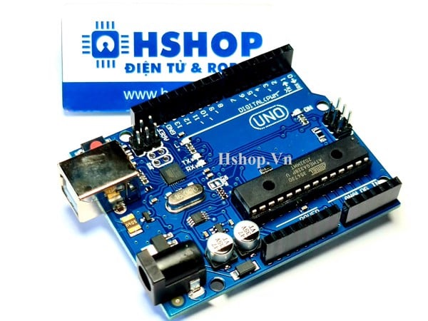
Mạch Uno (Arduino Uno Compatible)

Slide 6

2. Cáp USB Type B (Cáp USB Máy In)

Slide 7
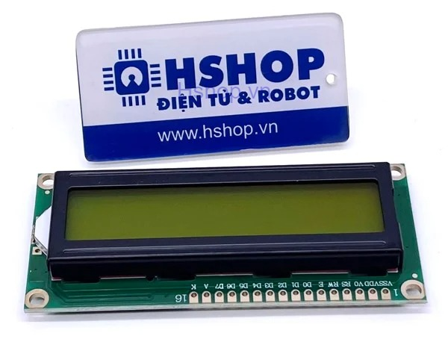
3. Màn Hình LCD Text LCD1602 Xanh Lá

Slide 8
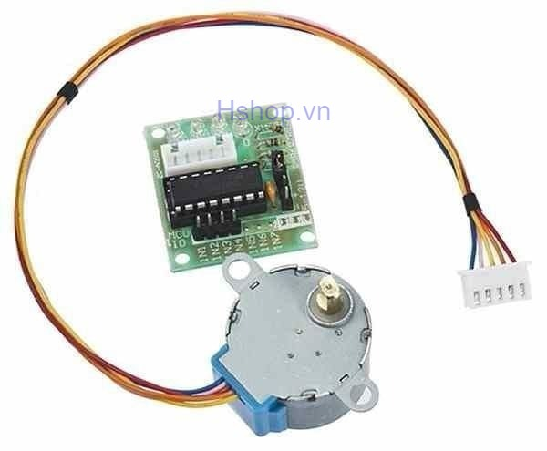
4. Mạch Điều Khiển Động Cơ Bước ULN2003
+ Động Cơ Bước 5V

Slide 9
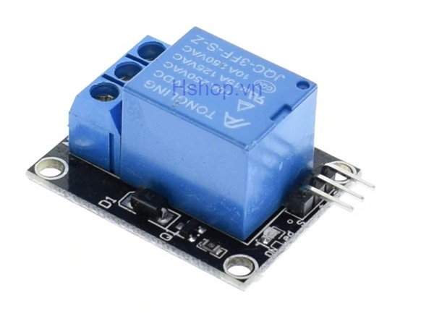
Mạch 1 Relay KY-019 5VDC

Slide 10
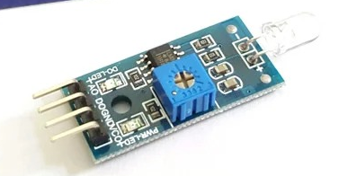
6. Cảm Biến Ánh Sáng Photodiod Light Sensor

Slide 11
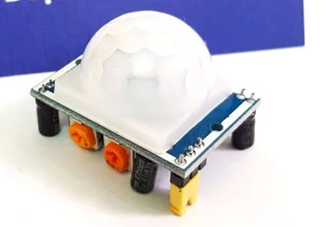
7. Cảm Biến Thân Nhiệt Chuyển Động PIR HC-SR501

Slide 12
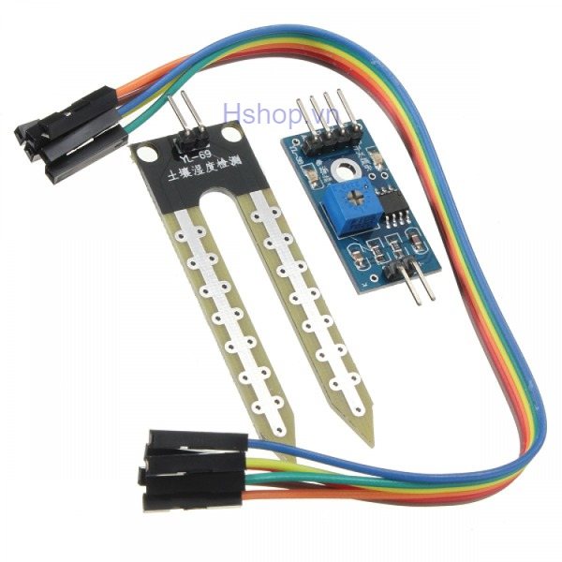
Cảm Biến Độ Ẩm Đất Soil Moisture Sensor

Slide 13
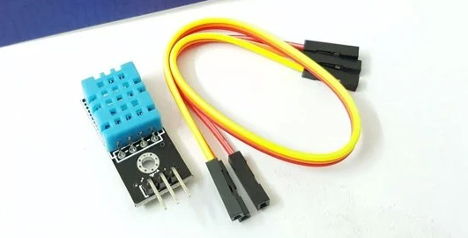
Cảm Biến Độ Ẩm, Nhiệt Độ DHT11 Temperature Humidity Sensor Ra Chân

Slide 14
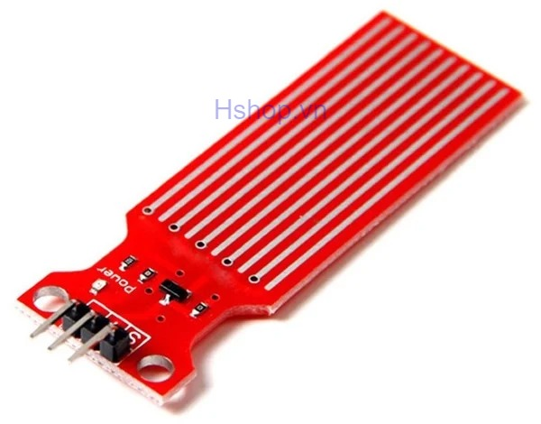
Cảm Biến Nước Mưa V2 (Rain Water Sensor )

Slide 15
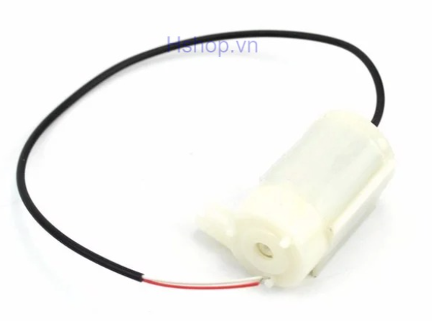
Động Cơ Bơm Chìm Mini Water Pump 5VDC

Slide 16
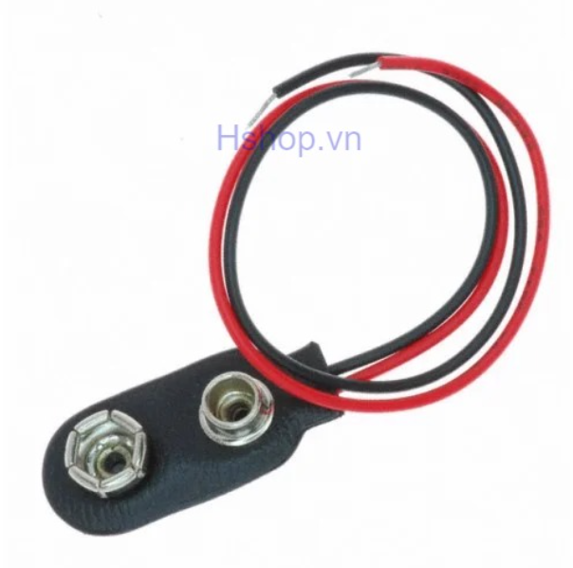
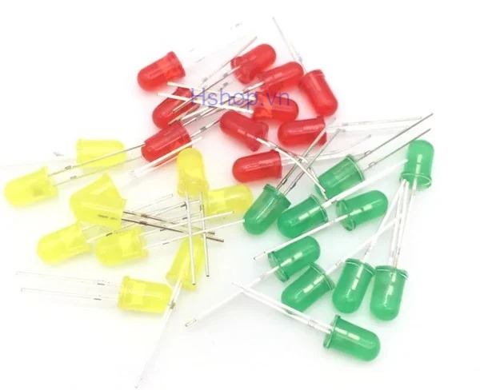
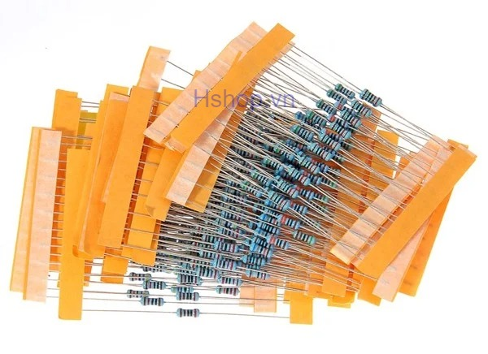

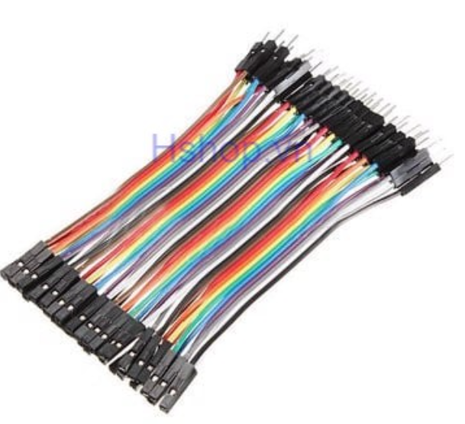

Slide 17
Chức năng
Cảm biến độ ẩm đất:
Cảm biến nhiệt độ:
Cảm biến chuyển động:

Slide 18
Phát triển tương lai
Sẽ phát triển thêm hệ thống điều khiển từ xa thông qua hồng ngoại (remote) và wifi.
Kiểm tra lượng chất dinh dưỡng, pH trong đất để người nông dân có thể kiểm soát chất dinh dưỡng để bón phân cho phù hợp với giống cây trồng.
Hệ thống còi báo trống trộm tốt hơn.
Hê thống báo cháy
Camera theo dõi sự sinh trưởng và phát triển của cây trồng

Slide 19


